Slide 1

SIMULADOR COLETA DE LIXO
PARTICIPANTES:
IAGGO VINICIUS DE OLIVEIRA SILVA
LEO AUGUSTO MORAIS FREITAS
EDUARDO PEDRO SANTOS LIBORIO
Disciplina: Estrutura de dados
Curso: Engenharia de Software 3* periodo
Turma Hopper

Slide 2


CONTEXTO
A gestão da coleta de resíduos sólidos urbanos é um desafio logístico enfrentado por diversas metrópoles.
Este projeto propõe a modelagem computacional desse processo, utilizando a cidade de Teresina como referência para o desenvolvimento de um simulador

Slide 3
OBJETIVOS DO PROJETO
Forneça o nome da empresa, seu nome e título, endereço, e-mail e número de celular.
Simular a logística do lixo urbano em Teresina
Aplicar estruturas de dados manuais e POO
Estudar a eficiência de transporte com base em estatisticas

Slide 4

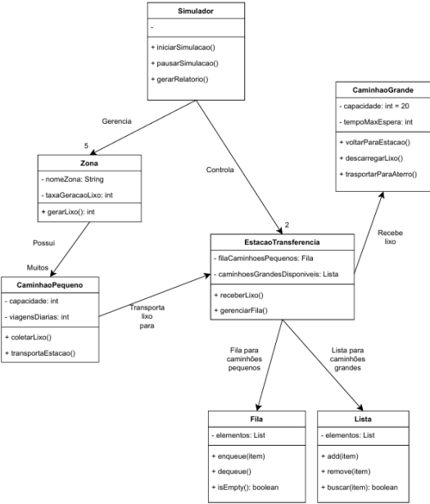
Arquitetura do Sistema
Componentes principais:
Estação de transferência
Caminhões pequenos
Caminhões grandes
Simulador
Zonas
Lista
Fila

Slide 5
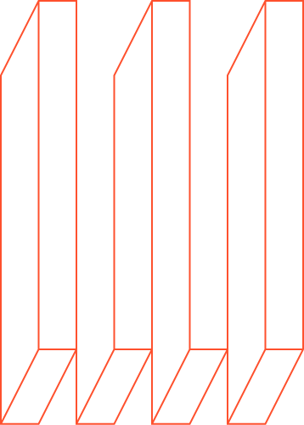
Logica da simulação
Geração de lixo: A geração de lixo ocorre aleatoriamente por zona, variando entre horário e a quantidade de lixo produzido.
Tempo de simulação: O simulador funciona em ciclos de 1 minuto
Caminhões: Eles seguem um roteiro fixo e individuais obedecendo limites de carga e numero de viagens diárias.
Eficiência Operacional: Avalia o numero mínimo de caminhões grandes necessários para não ocorrer acúmulo
Descarga: caminhões descarregam nas estações, que acumulam até formar carga para caminhões grandes

Slide 6
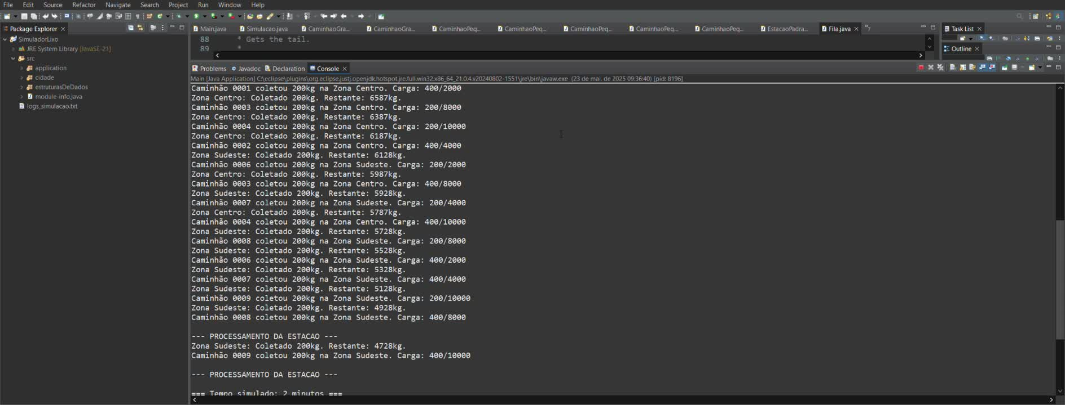
Vídeo de demonstração

Slide 7
CONSIDERAÇÕES FINAIS
Observações:
Melhorias futuras:
Criar interface gráfica para visualização da simulação
Gerar relatórios gráficos e dashboards com os dados coletados.
Aplicar algoritmos matemáticos para otimização de rotas e recursos.
-O projeto demonstrou sucesso em aplicar conceitos de computação na resolução de problemas logísticos no meio urbano
-O simulador mostrou resultados coerentes e confiáveis, disponibilizando suporte à análise de eficiência na coleta

Slide 8
Fim
Obrigado pela atenção

